Slide 1
BUS101_Bedriftsøkonomiske sammenhenger
Forelesning #5; Økonomi- og virksomhetsstyring, Del 1
Onsdag, 12. oktober 2022
Stig A. Aune
stig.aune@nmbu.no
T413
918 47 073

Slide 2
Dagens agenda
Forelesning #5; Økonomi- og virksomhetsstyring, Del 1
Onsdag, 12. oktober 2022
Kort gjennomgang av arbeidskrav #2; oppgave 3
Økonomistyring; definisjoner
Grensesnitt mot andre bedriftsøkonomiske emner
Sentrale spørsmål økonomistyringen skal gi svar på
Forskjeller mellom det eksterne og det interne regnskapet
Om produktivitet og effektivitet
Budsjetter og bedriftens styringssløyfe
Bedriftsøkonomiske kostnader; flere innfallsvinkler
Økonomens/økonomiavdelingens viktigste roller
Grensekostnader, «sunk cost»; … og ikke minst alternativkostnad
BUS101_Bedriftsøkonomiske sammenhenger
s. 2

Slide 3
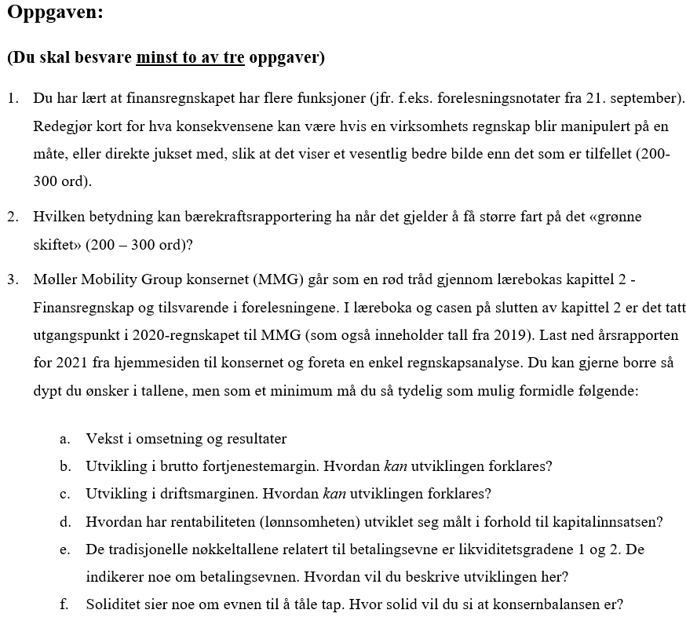
Gjennomgang av Arbeidskrav #2, oppg. 3
BUS101_Bedriftsøkonomiske sammenhenger
s. 3
Vekst i omsetning og resultater
Utvikling i brutto fortjenestemargin. Hvordan kan utviklingen forklares?
Utvikling i driftsmarginen. Hvordan kan utviklingen forklares?
Hvordan har rentabiliteten (lønnsomheten) utviklet seg målt i forhold til kapitalinnsatsen?
De tradisjonelle nøkkeltallene relatert til betalingsevne er likviditetsgradene 1 og 2. Hvordan vil du beskrive utviklingen her?
Soliditet sier noe om evnen til å tåle tap. Hvor solid vil du si at konsernbalansen er?

Slide 4
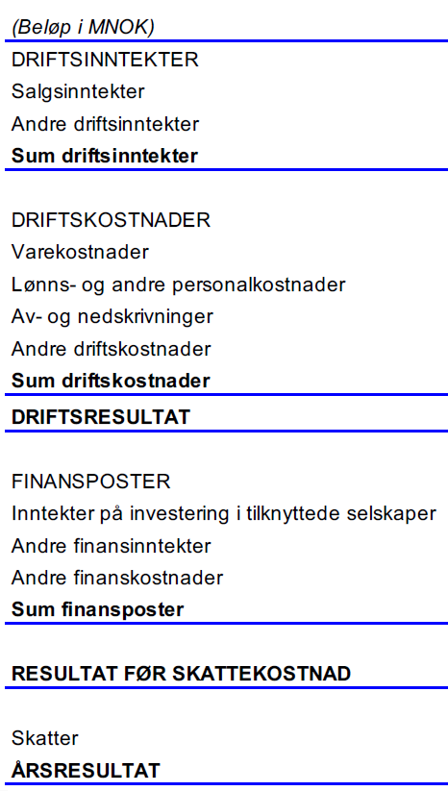
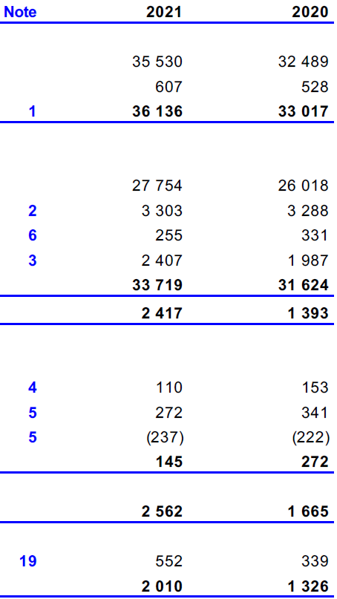
a) vekst i omsetning og resultater
https://www.nbf.no/tall-og-fakta/nokkeltall-bilbransjen/
Er dette bra eller dårlig?
Tilsynelatende meget bra, men vi kan ikke trekke sikre konklusjoner uten å se ting i sammenheng ...
BUS101_Bedriftsøkonomiske sammenhenger
s. 4

Slide 5
b) Utvikling i brutto fortjenestemargin
Hvordan kan utviklingen forklares?
Prisendringer (til kunde; inn fra leverandør)
Produktmiks (relativt flere biler med høye marginer, eventuelt forholdet mellom bruktbiler og nye biler
Valutaforhold (endring Euro målt mot NOK)?
Konkurranseforhold?
BUS101_Bedriftsøkonomiske sammenhenger
s. 5

Slide 6
c) Utvikling i driftsmarginen
VARIABEL KOSTNAD
Kostnadsteori tema i neste forelesning (19/10) + Arbeidskrav #3
FASTE KOSTNADER
Hvordan kan utviklingen forklares?
Høyere brutto fortjenestemargin (jfr. spørsmål 3 b))
Lavere lønnsvekst enn omsetningsvekst
Etc.
BUS101_Bedriftsøkonomiske sammenhenger
s. 6

Slide 7
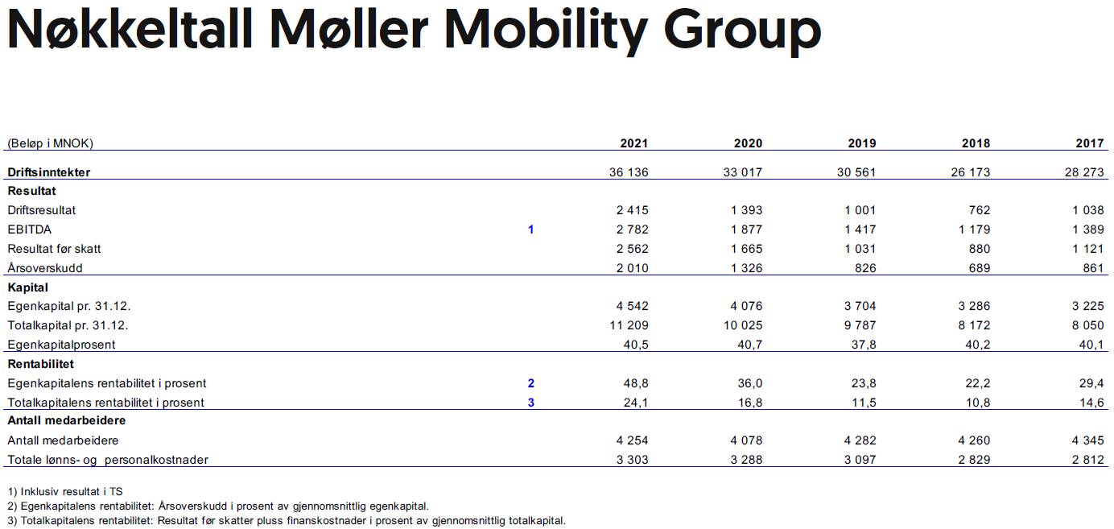
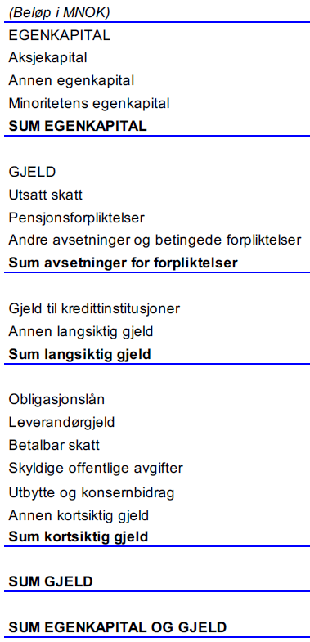
d) Rentabilitet
Totalkapitalens rentabilitet: Resultat før skatter pluss finanskostnader i prosent av gjennomsnittlig totalkapital.
BUS101_Bedriftsøkonomiske sammenhenger
s. 7

Slide 8
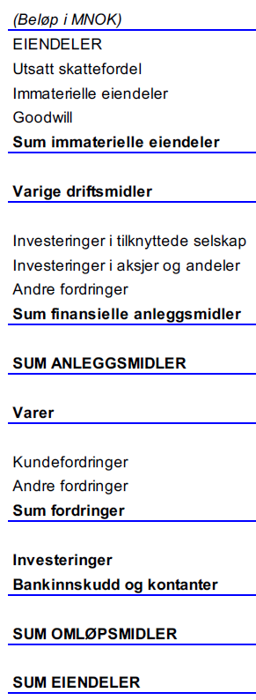
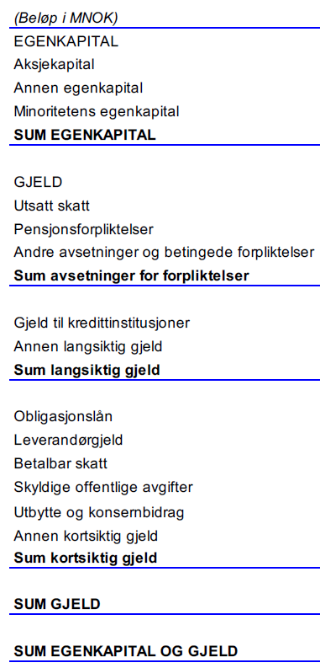
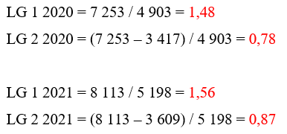
e) Likviditet
Hvordan kan utviklingen forklares?
Kundene betaler raskere
Varelagrene øker, men relativt lite
(Obligasjonslånet forfaller (flyttes fra langsiktig- til kortsiktig gjeld)
BUS101_Bedriftsøkonomiske sammenhenger
s. 8

Slide 9
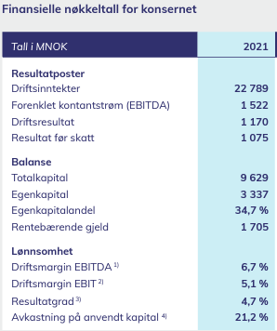
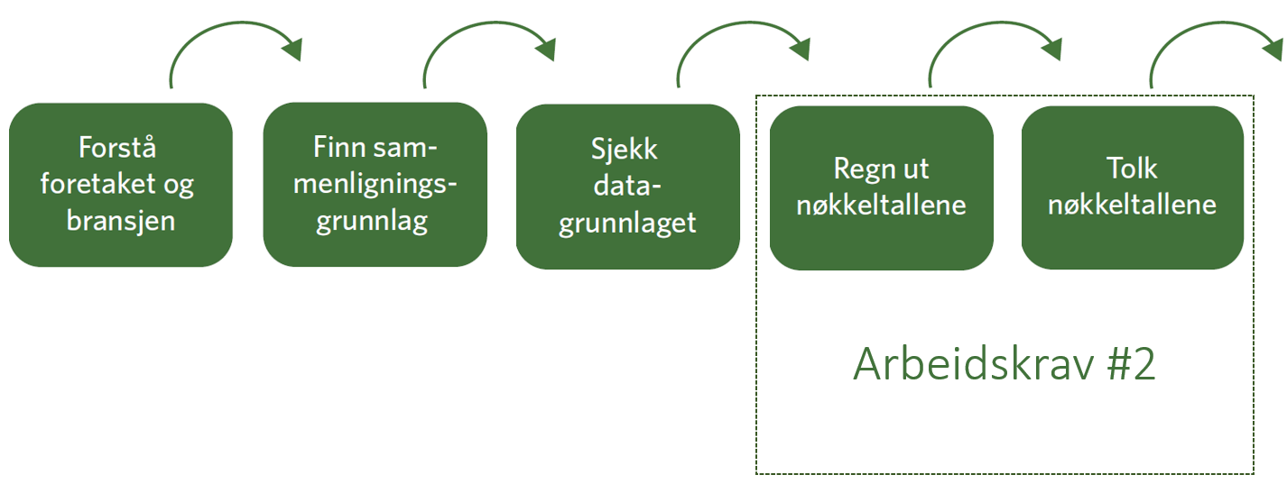
f) Soliditet
Er dette bra eller dårlig?
Tilsynelatende solid, men vi kan ikke trekke sikre konklusjoner uten å se ting i sammenheng ...
BUS101_Bedriftsøkonomiske sammenhenger
s. 9

Slide 10
Økonomiavdelingen tar initiativ til og legger til rette for:
Prestasjonsmåling
Problemløsning
Oppmerksomhetsskapende aktiviteter
Tallknuser
Økonomiavdelingen
Vaktbikkje
Pedagog
BUS101_Bedriftsøkonomiske sammenhenger
s. 10

Slide 11
Økonomistyring; definisjoner betydning
Bidrar til at virksomhetens samlede ressurser utnyttes og utvikles effektivt, og omfatter beslutningsstøtte til virksomhetsinterne brukere gjennom fremskaffelse, analyse og kommunikasjon av verdiskapningsrelevant informasjon.
Bevisste tiltak for å forvalte de begrensede ressurser som finnes til rådighet, slik at virksomheten når sine mål. For langsiktig drift er det viktig at økonomistyringen understøtter strategien, og den bør påvirke adferd og fremme læring.
Premisset: Tid, penger, arbeidskraft, verktøy, land og råvarer finnes er knappe ressurser. Det er rett og slett aldri nok ressurser til å møte alle våre behov og ønsker. Uten denne knappheten ville selve grunnlaget for økonomifaget forsvinne.
Økonomistyring handler dypest sett om ressursforvaltning som uttrykkes gjennom alternativkostnaden.
BUS101_Bedriftsøkonomiske sammenhenger
s. 11

Slide 12
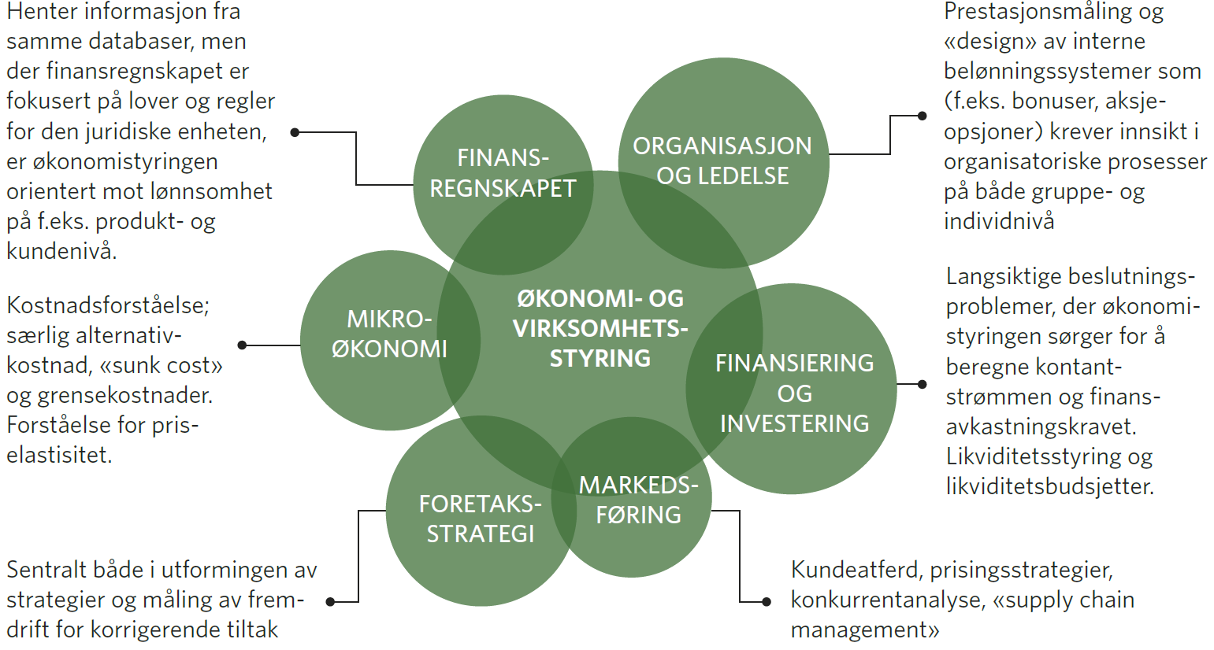
Tangeringspunkter med andre bedriftsøkonomiske emner
BUS101_Bedriftsøkonomiske sammenhenger
s. 12

Slide 13
Økonomistyringen søker å besvare spørsmål som:
«Hvordan var utviklingen i marginer og avkastning i forhold til tidligere perioder? Selv om lønnsomheten er bedre, er den kanskje ikke god nok, tross alt»?
«Hvordan har de viktigste konkurrentene prestert i denne perioden? Har de f.eks. kapret markedsandeler fra oss til tross for at vi har gjort det bedre enn egne mål og prognoser»?
«Hvordan ble resultatet oppnådd? Er det bærekraftig på lang sikt»?
«Hvilke produkter er lønnsomme / ulønnsomme»?
«Hvilke kunder er lønnsomme / ulønnsomme»?
«Er produkt- og kundesammensetningen heldig i et lengre strategisk perspektiv»?
BUS101_Bedriftsøkonomiske sammenhenger
s. 13

Slide 14
Vesentlige forskjeller mellom det EKSTERNE finansregnskapet og det INTERNE driftsregnskapet
BUS101_Bedriftsøkonomiske sammenhenger
s. 14

Slide 15
“Effectiveness is the foundation of success – efficiency is a minimum condition for survival after success has been achieved. Efficiency is concerned with doing things right. Effectiveness is doing the right things”.
Produktivitet er grunnlaget for suksess – effektivitet er en minimumsbetingelse for å overleve etter at suksess er oppnådd. Produktivitet handler om å gjøre ting riktig. Effektivitet er å gjøre de riktige tingene
– Peter Drucker (1977)
BUS101_Bedriftsøkonomiske sammenhenger
s. 15

Slide 16
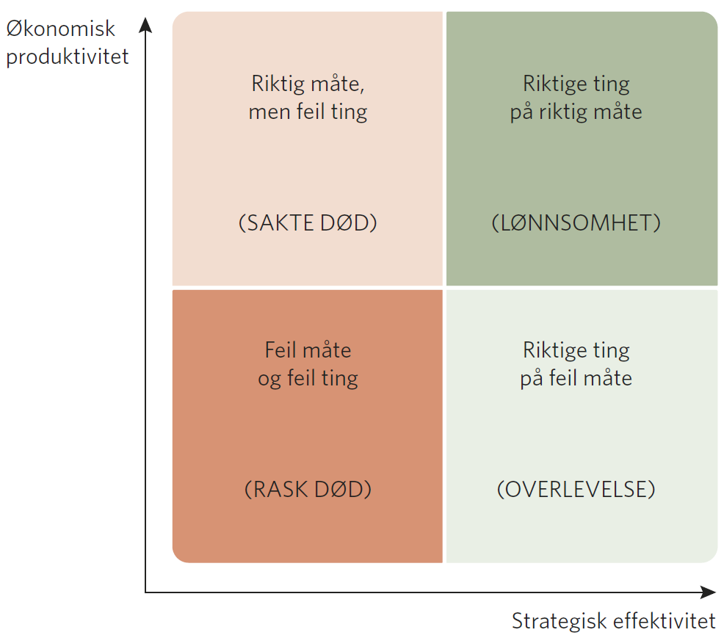
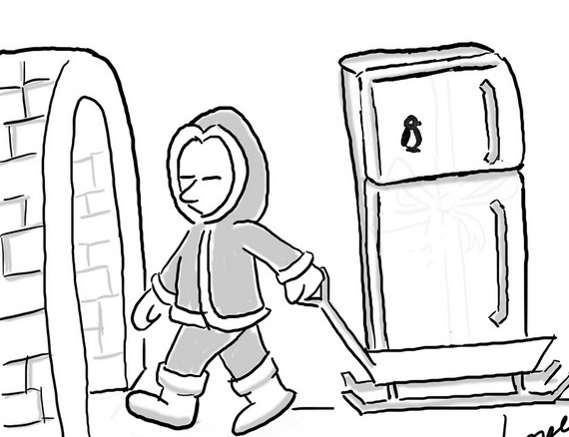
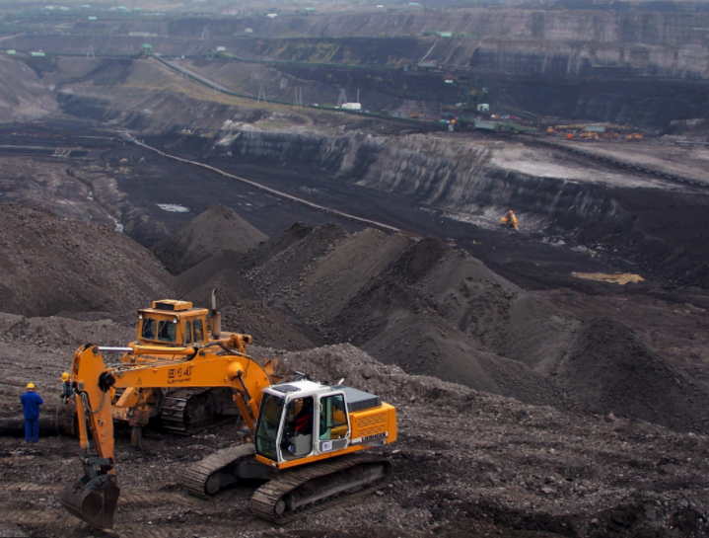
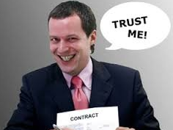
Om produktivitet og effektivitet
… f.eks. god på salg, men selger feil produkter
… f.eks. utvikler de riktige produktene, men vet ikke hvordan de skal selge dem
… f.eks. ineffektiv prosjekt-organisasjon som utreder muligheten for en ny kullgruve som verden ikke trenger.
BUS101_Bedriftsøkonomiske sammenhenger
s. 16

Slide 17
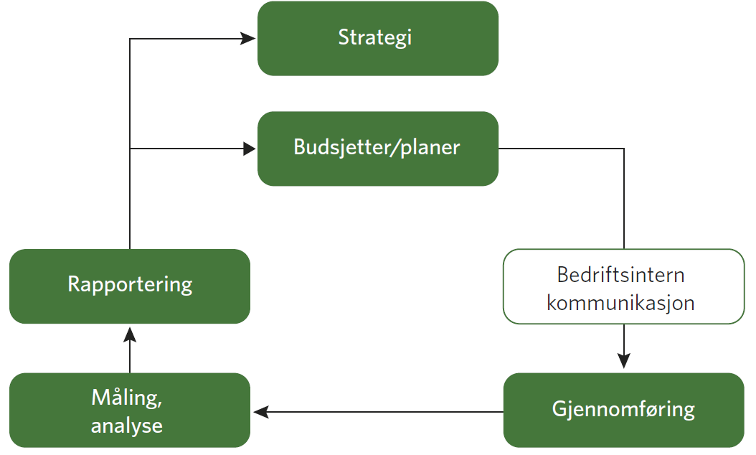
Budsjetter og bedriftens styringssløyfe
BUS101_Bedriftsøkonomiske sammenhenger
s. 17

Slide 18
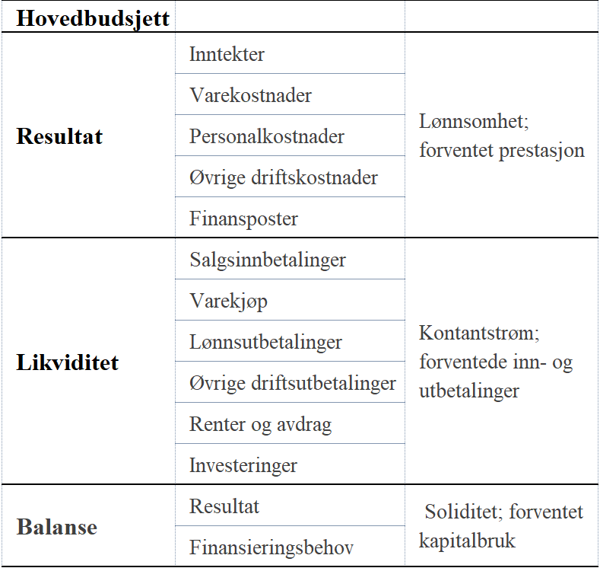
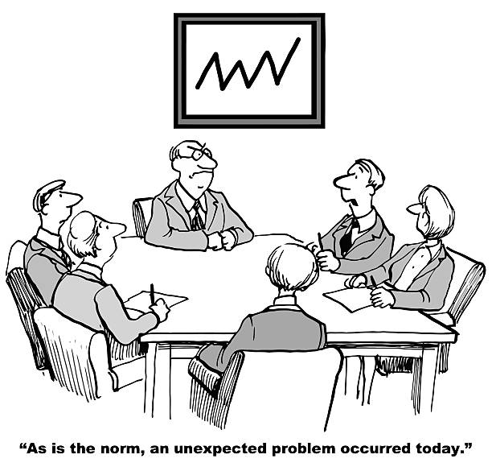
Ulike budsjetter
Resultatbudsjettet
Viser de budsjetterte inntekter, kostnader og resultat for budsjettperioden
Likviditetsbudsjettet
Viser de budsjetterte inn- og utbetalingene knyttet til inntektene og kostnadene for budsjettperioden
Balansebudsjettet
Viser de budsjetterte beholdningene ved utgangen av budsjettperioden; dvs. de finansielle konsekvensene av de beslutninger og forutsetninger som er tatt i de øvrige budsjettene
BUS101_Bedriftsøkonomiske sammenhenger
s. 18

Slide 19
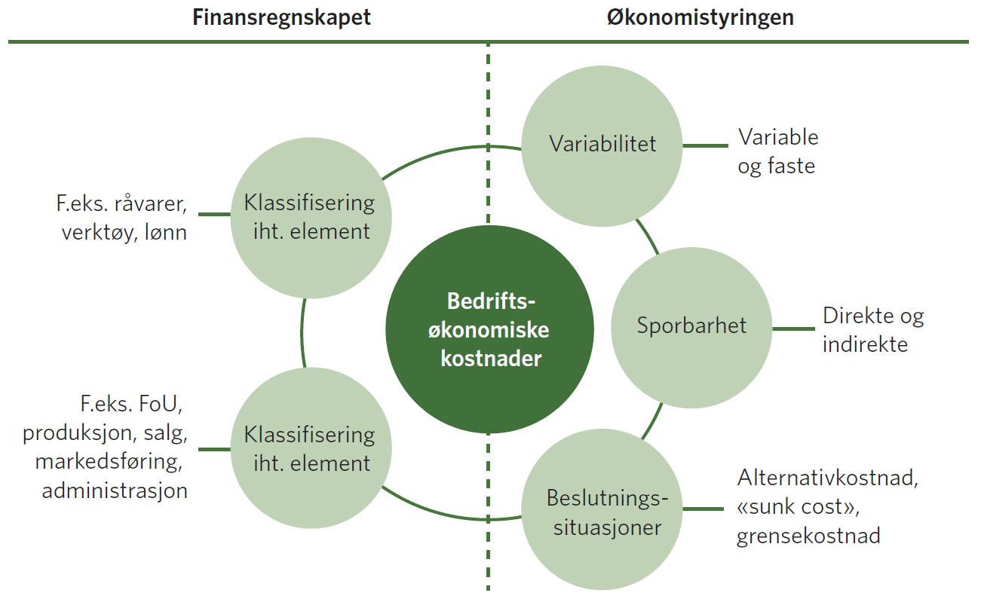
Bedriftsøkonomiske kostnader; flere innfallsvinkler …
BUS101_Bedriftsøkonomiske sammenhenger
s. 19

Slide 20
Kostnader oppfattes ofte som noe negativt. Men en bedrift skal ikke kutte kostnader for enhver pris. Uten kostnader vil bedriften nemlig ikke være i stand til å skape inntekter.
BUS101_Bedriftsøkonomiske sammenhenger
s. 20

Slide 21
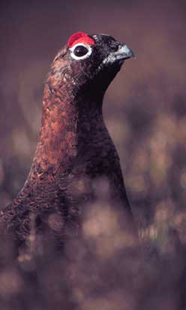
Grensekostnad vs. gjennomsnittskostnad
To direktører dro sammen på rypejakt en høst, men hadde ikke den helt store jaktlykken. I løpet av tre dagers jakt greide den ene direktøren å skyte en eneste rype. Da de var på vei hjem igjen sa denne: "Når vi tar med reise og hotell, har denne rypa kostet oss tre tusen kroner".
"Da var det godt at vi ikke fikk flere ryper", svarte den andre.
(mer om dette i neste forelesning 19/10 der vi skal snakke om variable og faste kostnader)
BUS101_Bedriftsøkonomiske sammenhenger
s. 21

Slide 22
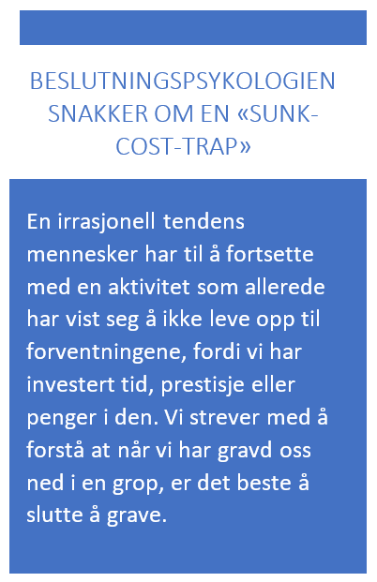
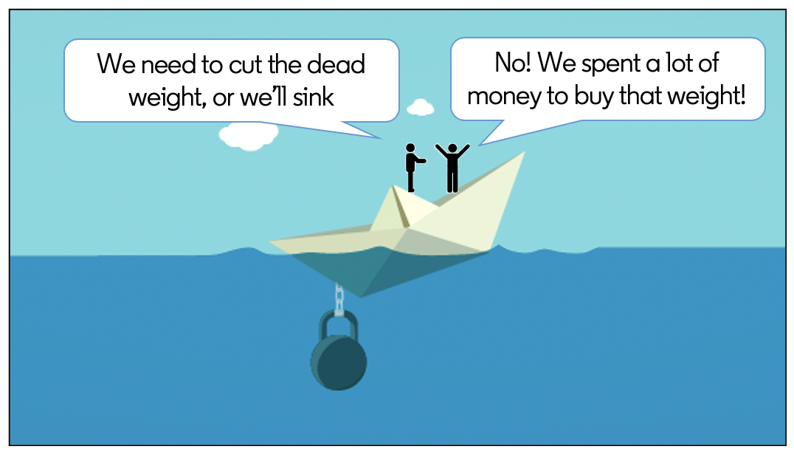
Sunk Cost
Det sentrale poenget er at når visse kostnader har påløpt og ikke kan reverseres, så er de irrelevante i videre økonomiske analyser.
BUS101_Bedriftsøkonomiske sammenhenger
s. 22

Slide 23
Alternativkostnad («Opportunity Cost»)
Fritid (timer)
Hva en knapp ressurs er verdt i sin beste alternative anvendelse (altså nest beste).
12
Hvis du studerer ytterligere to timer, er alternativkostnaden to timer med fritid som du ikke lenger har
Produksjonen av et produkt påvirker den av andre produkter ved at førstnevnte legger beslag på (de knappe) ressursene. All konsum og produksjon har derfor en alternativkostnad.
10
8
Fordi vi har en knapphet av ressurser (for eksempel, tid og penger) må vi hele tiden foreta avveininger («trade-offs»). En økonom forsøker hele tiden å tenke på hva vi går glipp av når vi handler på bestemte måter?
2
4
Timer med studier
BUS101_Bedriftsøkonomiske sammenhenger
s. 23

Slide 24
Forberedelse til neste forelesning (19/10)
(Arbeidskrav #3 vil legges ut innen forelesningen)
BUS101_Bedriftsøkonomiske sammenhenger
s. 24

Slide 25
Takk for i dag!

